Slide 1
Semantisatieverhaal A:
Kennen jullie het spel Kolonisten van Catan? (klik voor extra dia) Het was vroeger mijn lievelingsspel. Met mijn vrienden hadden we elke vrijdagavond spelletjesavond. En dan speelden we heel vaak dit bordspel. Elke speler is tijdens het spel onafhankelijk. Die speler is dus zelfstandig en vrij. Je kunt je eigen keuzes maken. Ik fantaseerde bijvoorbeeld vaak dat ik aan het hoofd stond van een groot bedrijf. Dat ik de baas was van dat bedrijf dat handelde in producten die zeer divers of verschillend waren. Mijn eerste dorp startte ik meestal op een plek met veel hout en graan. Dat voelde dan net alsof ik een kleine kolonie begon, voor mezelf. De kolonie is het gebied dat veroverd is om te handelen, land te bebouwen enzovoort. Nee, niet een kolonie zoals vroeger. Waar inheemsen (de inheemse is iemand die in een land geboren is en van wie de familie daar al heel lang woont) tot slaaf gemaakt werden gemaakt. Tot slaaf maken betekent iemand bezit maken van iemand anders. Nee, ik zorg natuurlijk goed voor de mensen die zogenaamd bij me werken. Trouwens, in de buurt bouw ik dan ook een grote plantage met graan en hout. De plantage is de grote akker in een warm land (om bijvoorbeeld thee of rijst op te laten groeien). Genoeg graan voor iedereen om te eten en genoeg materiaal om huizen te bouwen. Zoals een goede overheid doet voor zijn inwoners. De overheid, dat zijn de leiders van een land en alle mensen die ervoor werken. Ik was er best goed in. En heb veel potjes Catan gewonnen. Die spelletjesavond hebben we ondertussen afgeschaft. We hebben er een einde aan gemaakt, we zijn er niet mee doorgegaan. We hadden er geen tijd meer voor, maar één keer per jaar herdenken we de leuke tijd die we samen gehad hebben, en eten we samen. Herdenken is samen aan iets denken wat voorbij is.
A
Notes:
Woordenoverzicht
onafhankelijk: zelfstandig, vrij
de kolonie: het gebied dat veroverd is om te handelen, land te bebouwen enzovoort
de plantage: de grote akker in een warm land (om bijvoorbeeld thee of rijst op te laten groeien)
tot slaaf maken: iemand bezit maken van iemand anders
afschaffen: een einde maken aan, niet doorgaan met
aan het hoofd staan: de baas zijn
divers: verschillend
de inheemse: iemand die in een land geboren is en van wie de familie daar al heel lang woont
de overheid: de leiders van een land + alle mensen die ervoor werken
herdenken: samen aan iets denken wat voorbij is

Slide 2


Gerarda Das
Antoinette Duijf
Mandy Routledge
Francis Vrielink
Week 48 – 25 november 2025
Niveau A

Slide 3
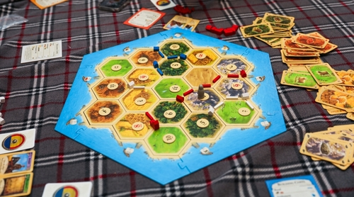

Slide 4
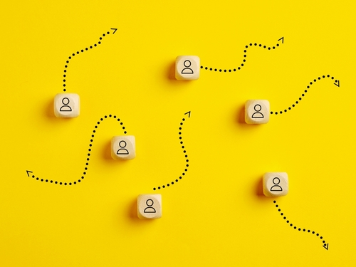
onafhankelijk

Slide 5
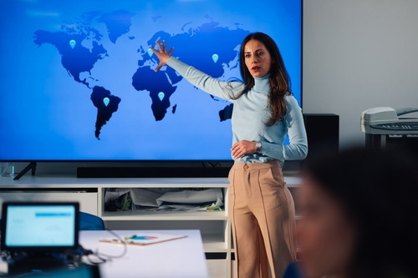
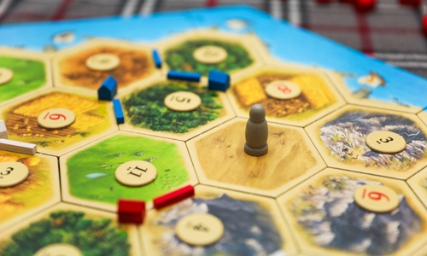
aan het hoofd staan

Slide 6
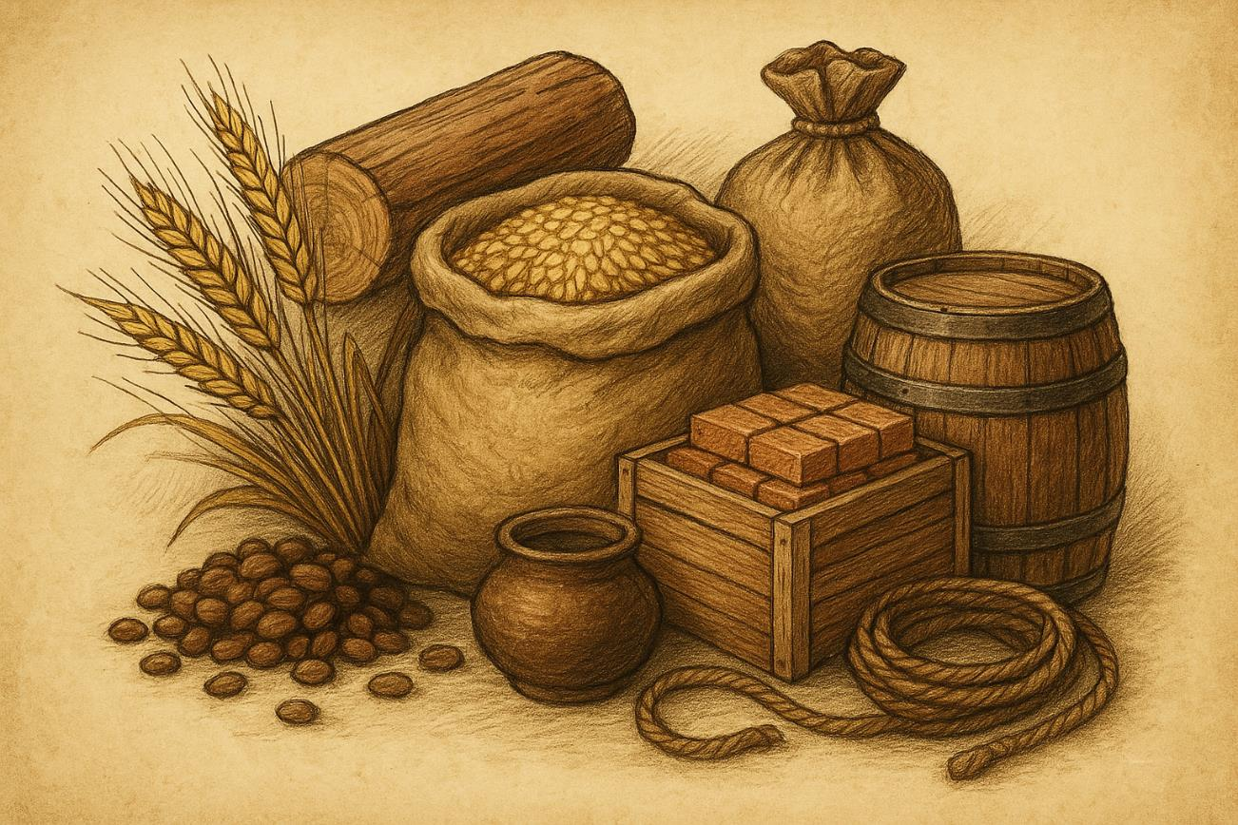
divers

Slide 7
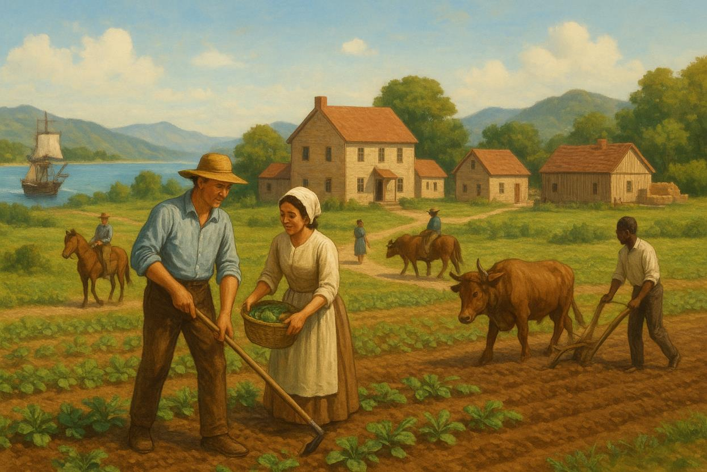
de kolonie

Slide 8
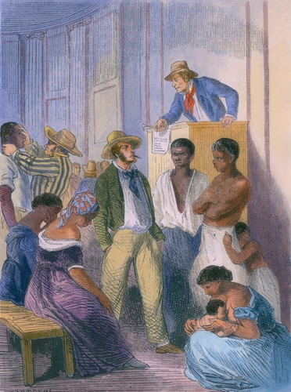
de inheemse

Slide 9
tot slaaf maken

Slide 10
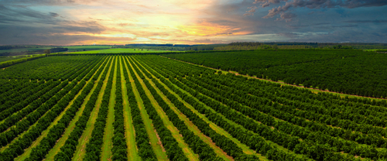
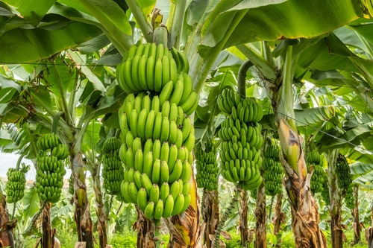
de plantage

Slide 11
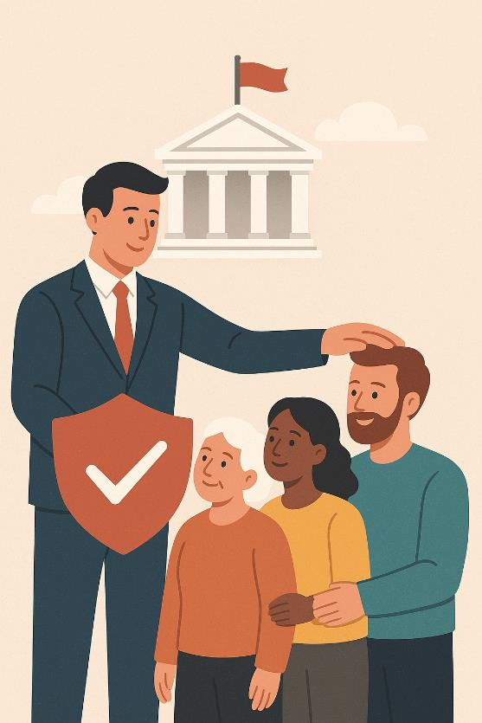
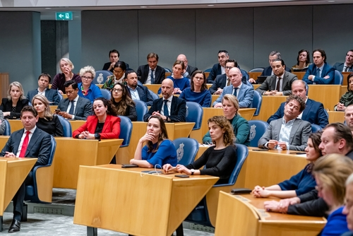
de overheid

Slide 12
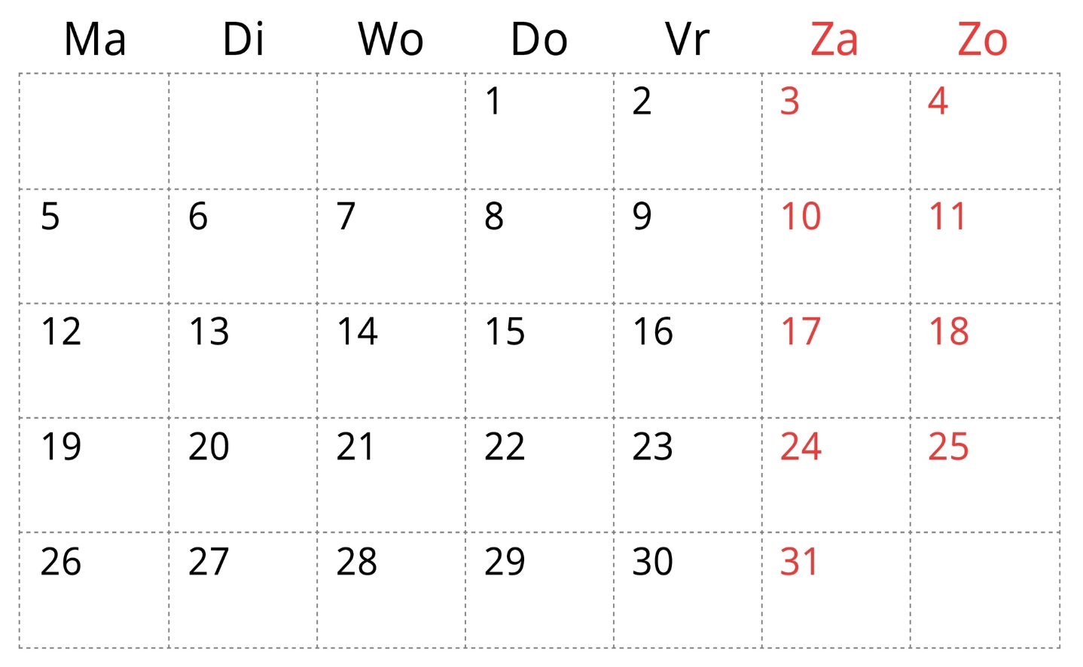




afschaffen

Slide 13
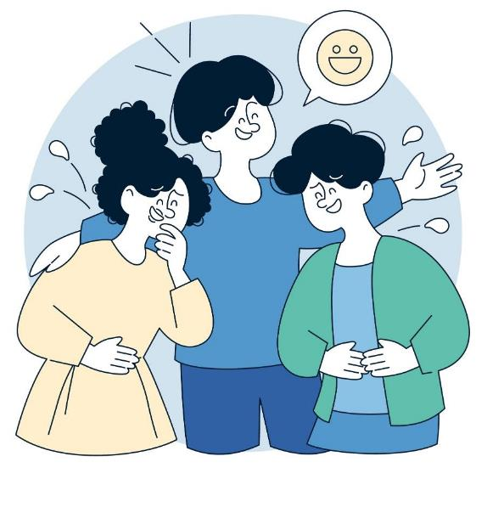
herdenken

Slide 14
Op de woordmuur:

Slide 15
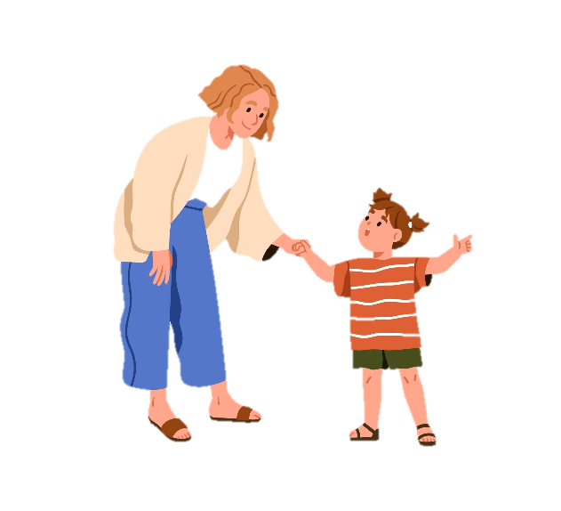
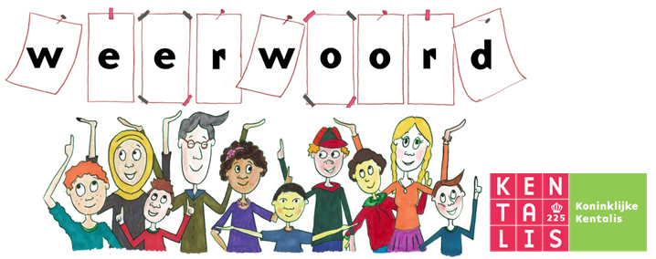
afhankelijk
onafhankelijk
= hulp nodig hebben van
Zij vraagt aan mama of het mag. Ze is afhankelijk van haar moeder voor het nemen van beslissingen.
= zelfstandig, vrij
Elke speler is tijdens het spel onafhankelijk, en kan zelf beslissingen nemen.

Slide 16
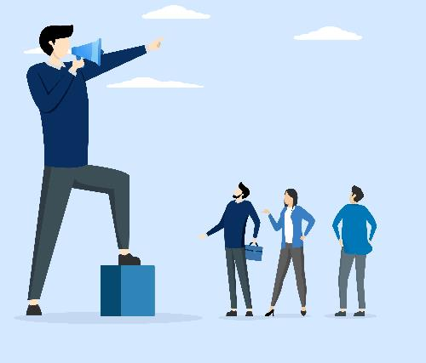
aan het hoofd staan
ondergeschikt zijn
= de baas zijn
Ik fantaseerde bijvoorbeeld dat ik aan het hoofd stond van een groot bedrijf.
= wie iemand anders moet of wil gehoorzamen
De medewerkers zijn ondergeschikt aan de leidinggevende.

Slide 17
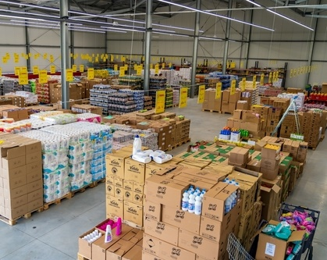


divers
enkel
= verschillend
Dit bedrijf handelt in producten die zeer divers zijn.
= alleen, één
Op deze pallet liggen enkel wc-rollen.

Slide 18
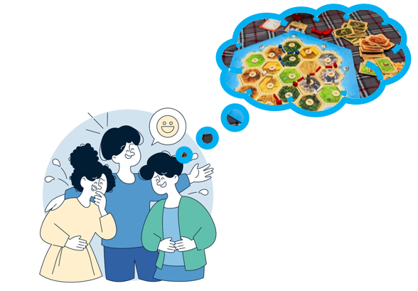
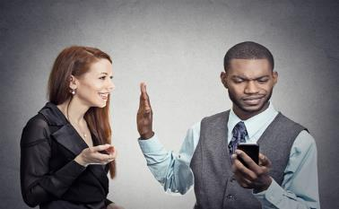
herdenken
negeren
= samen aan iets denken wat voorbij is
Eén keer per jaar herdenken we de leuke tijd.
= geen aandacht schenken aan
De man negeert zijn vrouw die wil praten.

Slide 19



de inheemse
de kolonist
= iemand die in een land geboren is en van wie de familie daar al heel lang woont
De inheemsen worden tot slaaf gemaakt.
= iemand uit het buitenland die gaat wonen in een kolonie
De kolonist misbruikt de inheemse bevolking.

Slide 20
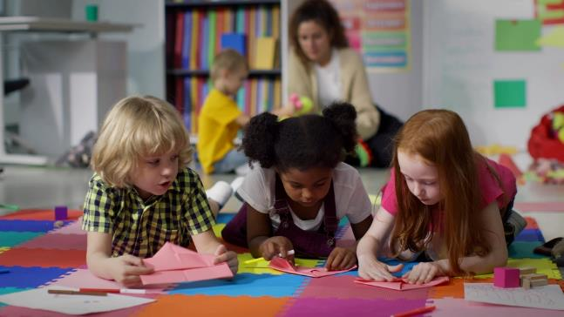
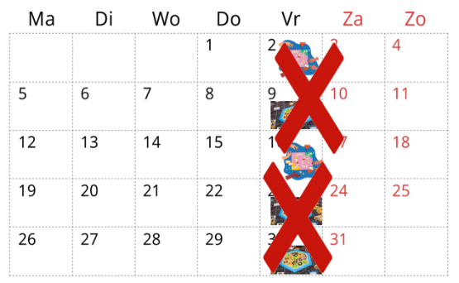
oprichten
afschaffen
= iets starten, van kracht laten worden
Na school is er een club opgericht om samen te knutselen.
= een einde maken aan, niet doorgaan met
De spelletjesavond op vrijdag hebben we afgeschaft.

Slide 21

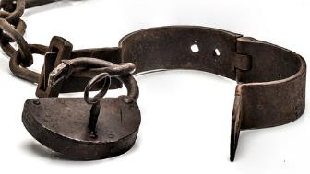
tot slaaf maken
bevrijden
= iemand bezit maken van iemand anders
Deze mensen worden tot slaaf gemaakt. Ze moeten voor rijke boeren werken.
= vrijlaten
In Nederland werden de slaven pas in 1863 bevrijd.

Slide 22
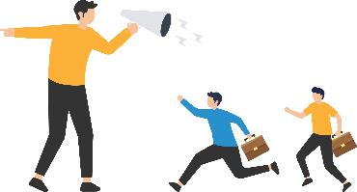
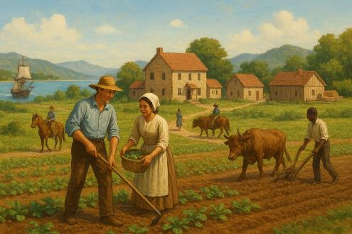
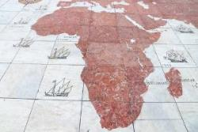
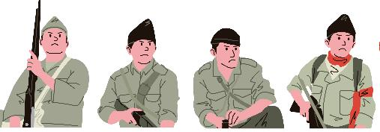
dwingen
de kolonie
= het gebied dat veroverd is om te handelen, land te bebouwen enzovoort
veroveren
de handel

Slide 23
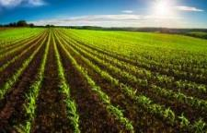
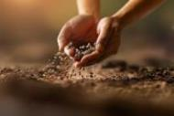
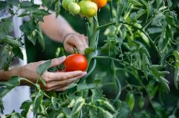
verbouwen
de plantage
= de grote akker in een warm land (om bijvoorbeeld thee of rijst op te laten groeien)
zaaien
oogsten

Slide 24


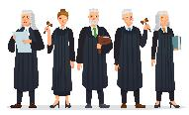
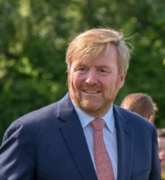
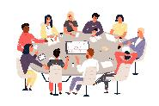

de overheid
= de leiders van een land + alle mensen die ervoor werken
en
de regering
alle mensen die ervoor werken
= de koning en alle ministers die het land besturen
de koning
de minister

